Slide 1
SECTION 1 : 28/03

Slide 2

Méthodes de Représentation Vectorielle pour le Traitement Automatisé du Langage
Date : 28/03
Début du projet : 24/03/2025
Développeur : Loris Dematini
Service de Biostatistique et Information Médicale – Saint Louis

Slide 3
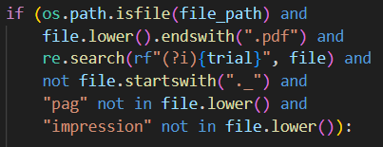
Base de données
Ensemble des études en PDF et DOCX
CSV des études
Base De Donnée : 3256 documents
On enlève les .docx et .doc
PDF : 1061 éléments
On récupère la dernière version des protocoles des :
Études non critiques Inclusions des parties commencée
Protocoles : 41 PDF

Slide 4
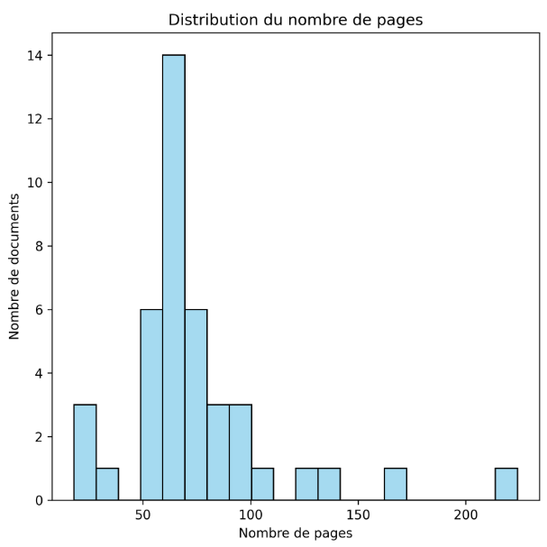
Distribution des pages

Slide 5
Travaux sur les DOCX
Extraire le texte des DOCX en JSON.
Utilisation de fitz / pymupdf
get_text(‘blocs’) get_text(‘texts’)
- Principe de Blocs
- Blocs de textes/Images/Tableau
- Récupère tout ce qui n’est pas entièrement dedans (textes)
-Censé retirer Tableaux/Images
- Principe de Rect
- Coordonnées
- Récupère tout ce qui est dedans
- Retire les footer/header
https://pymupdf.readthedocs.io/

Slide 6
Les fichiers TXTs
Séparation en Français et Anglais
Travail uniquement sur les textes Anglais
Détection de la langue grâce à un package : langdetect 1.0.9
On prend une partie du texte au milieu du documents pour ne pas fausser les résultats
detect_langs(text[5000:20000])[0]
Vérification manuelle des résultats : 100 % de réussite sur 41 documents
Sortie brouillons du texte :
Saut de lignes aléatoires, un mot par lignes, récupération des tableaux, etc.

Slide 7
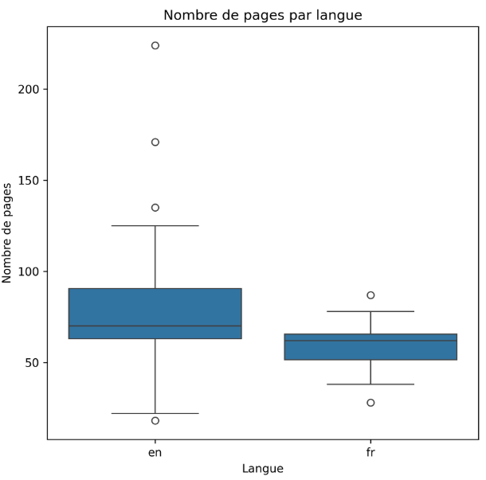
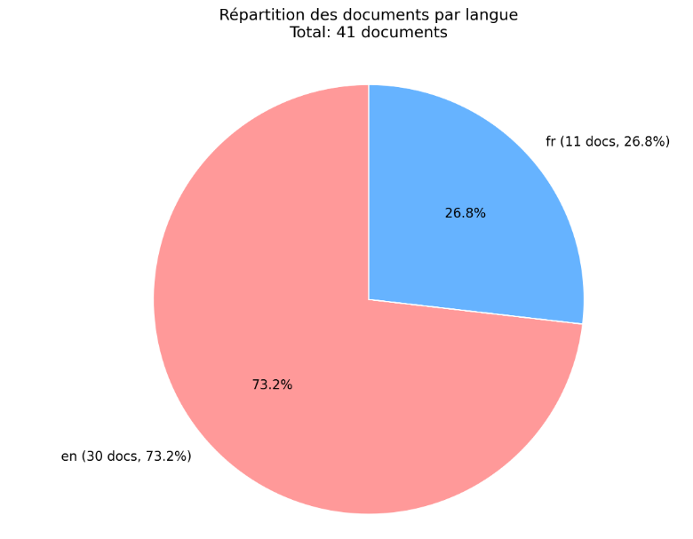
Répartition des documents

Slide 8
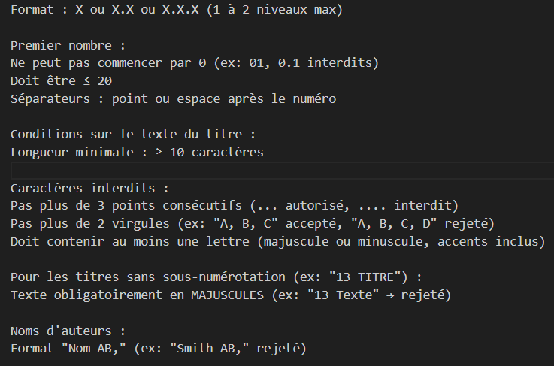
Embellissement
Plusieurs choix possible
Objectifs : Récupérer ce qui nous intéresse dans les fichiers txt → regex
1. Les Titres :
2. Les paragraphes
Tout les textes entre la fin d'un titre valide et le début du titre suivant, avec un nettoyage des sauts de ligne multiples.
Améliorations envisageables : - Meilleur règles pour la récupération des paragraphes en cours - Améliorations du regex pour extraire véritablement ce qu’il nous faut (plus de précisions)

Slide 9
SECTION 2 : 04/04

Slide 10
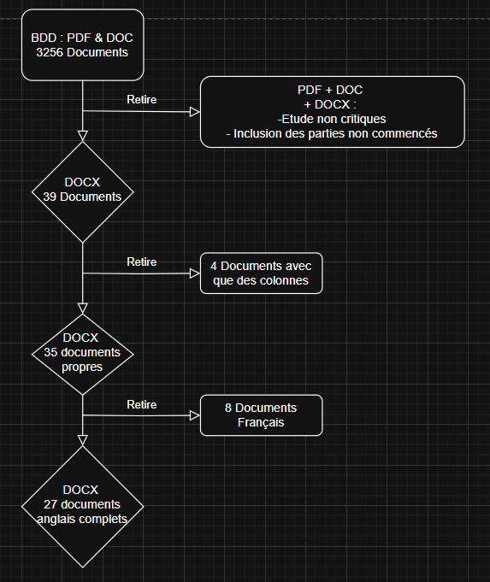
Base de données
Ensemble des DOCX et DOC

Slide 11
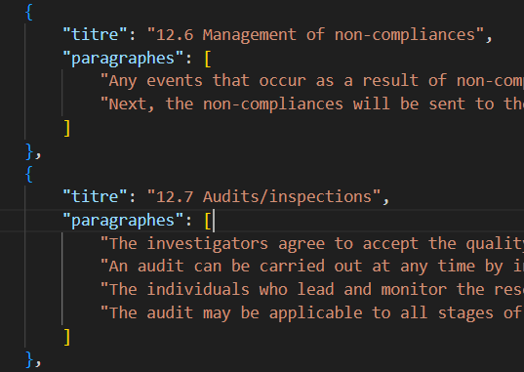
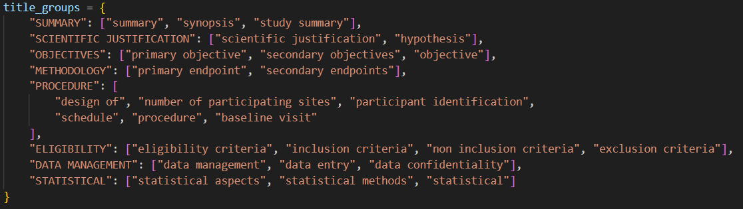
On extrait tous les paragraphes pour chaque titre présent dans chaque DOCX.
On filtre les titres qui nous intéresse

Slide 12
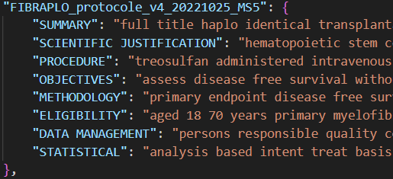
On fusionne tous les paragraphes sous chaque Section
On fait l’hypothèse qu’il y a des mots à enlever pour rendre le texte plus propre. Stopwords, mot trop fréquents, etc.

Slide 13
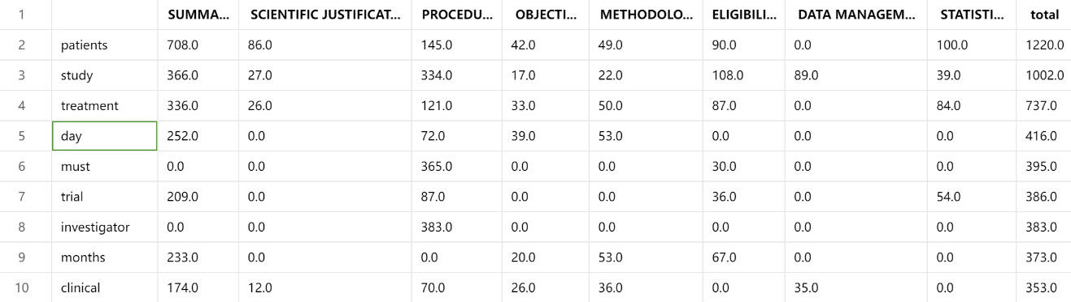
On regarde alors la fréquence d’apparitions des termes par Section et Total
Par exemple ici, patient(s), study, trial, clinical, le reste peut donner une importance au texte.

Slide 14
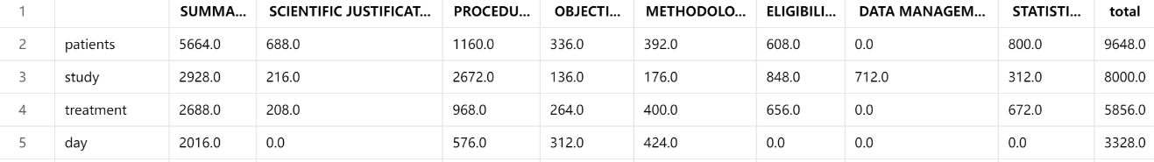
PS : Erreur de code

Slide 15
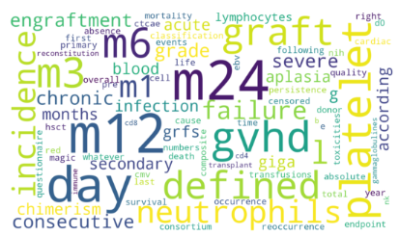
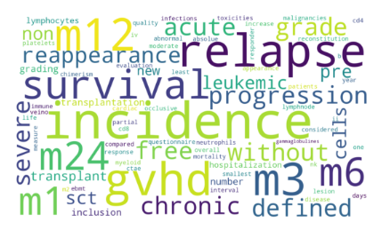
On commence alors à nettoyer le texte en fonction de ce qu’on a vu mais autres choses à nettoyer apparaît :
M12, W4, D0 → Month 12, Week 4, Day 0
gvhd, sct → Acronymes
On rajoute le principe de durée dans le nettoyage, on les garde car on décide de garder les nombres.

Slide 16
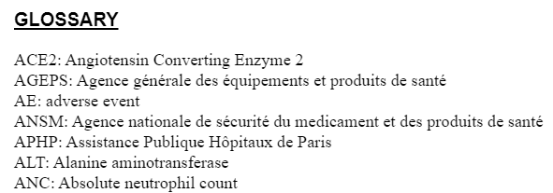
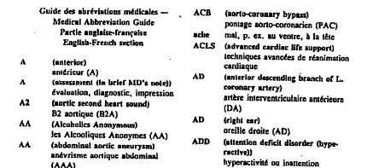
Il faut faire quelque chose pour les 580 acronymes :
→ Au début des protocoles
→ On finit les acronymes restant avec le guide médical
J’en traite le plus possible (environ 300), il en reste forcément que je n’ai pas vu (mais peu fréquent)

Slide 17
Liste des modifications du nettoyage :
- Conversion en minuscules
- Normalisation Unicode (ex: "é" devient "e")
- Suppression de la ponctuation
- Nettoyage des espaces (Tabulation, Retour à la ligne)
- Suppression des stopwords (+ mot fréquents)
- Remplacement des acronymes
- Remplacement des codes temporels spécifiques
- Fusion des paragraphes d'une même section

Slide 18
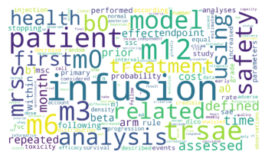
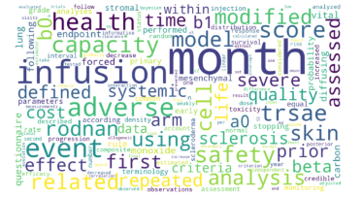
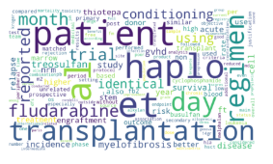
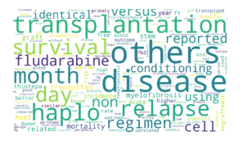
WORDCLOUD → Simple, Classique, facile d’utilisation (Choisi)
STYLECLOUD → stylisé, moins ‘’pro’’, esthétique, posters
WORD BUBBLE → Pas bon dans notre cas, bulles de termes
PyLDAVis → A envisager pour la suite avec l’embedding

Slide 19
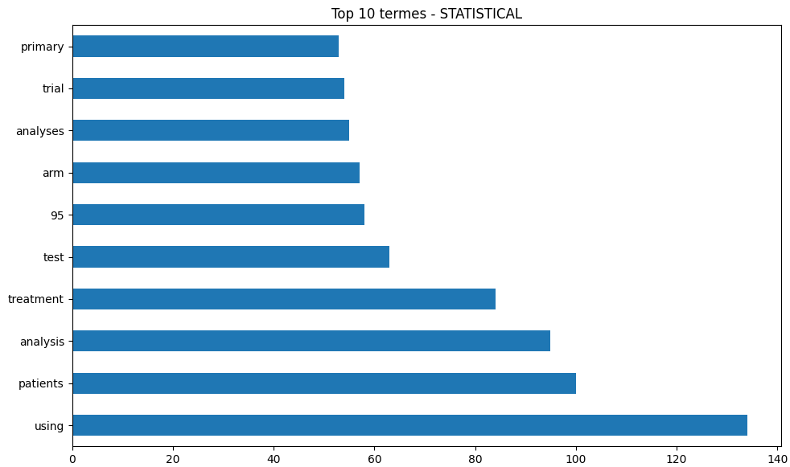
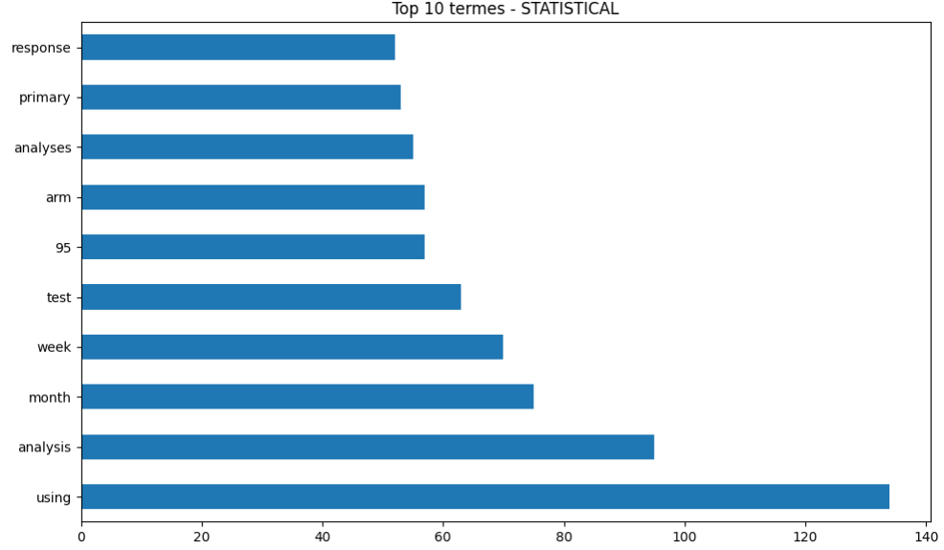

Slide 20
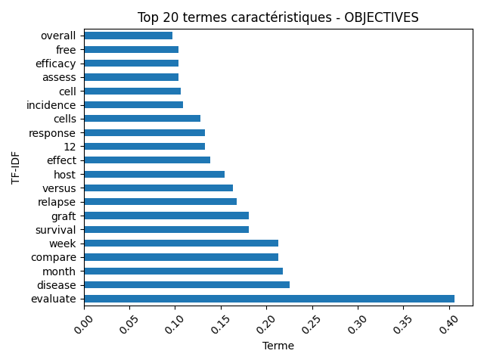
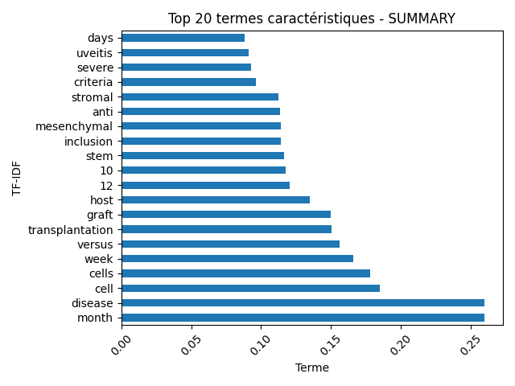
Hypothèse : Il y a des mots plus importants que d’autres pour des sections et documents TFxIDF :
-Etude
-Section
2 versions pre et post preprocessing

Slide 21
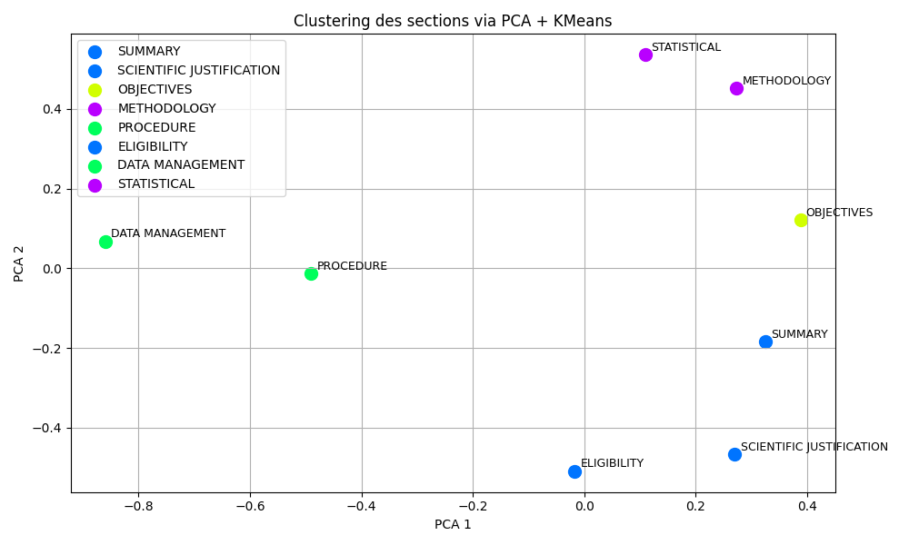
En cours : PCA + Kmeans par section avec TFxIDF
A faire :
-Section + Etude
-Embedding

Slide 22
SECTION 3 : 11/04

Slide 23
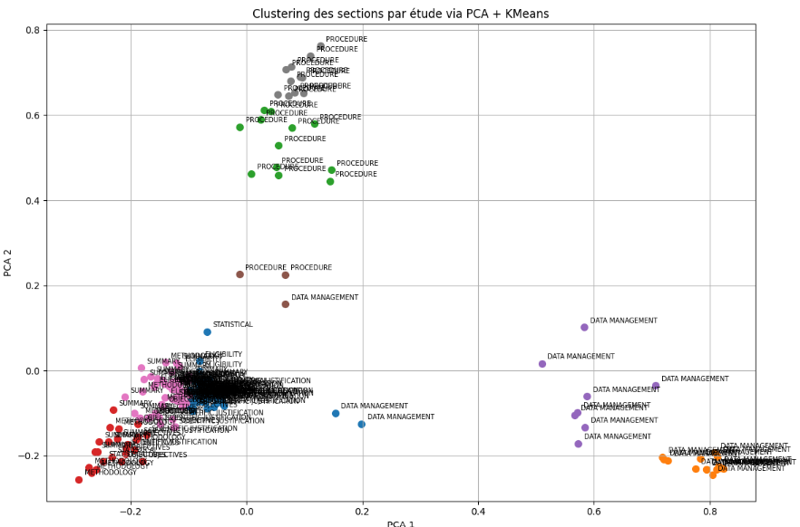
PCA → Kmeans des Sections + Etudes

Slide 24
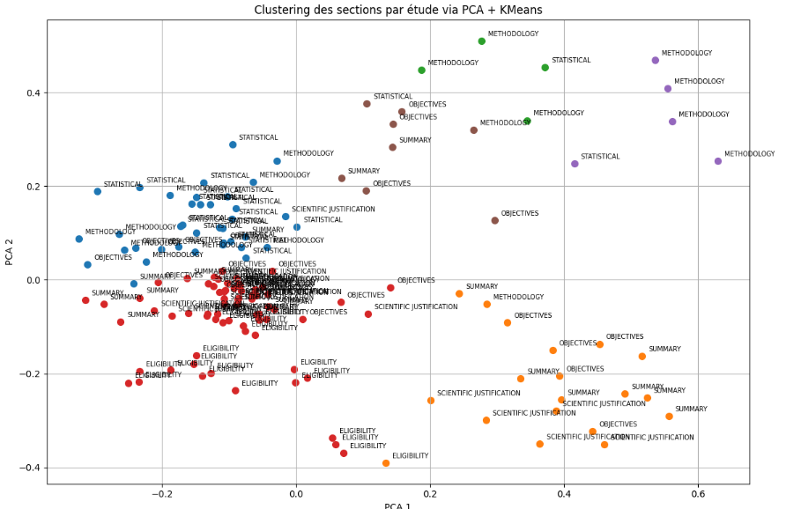
Procedure et Data Management à l’écart
→ Zoom sur les autres sections

Slide 25
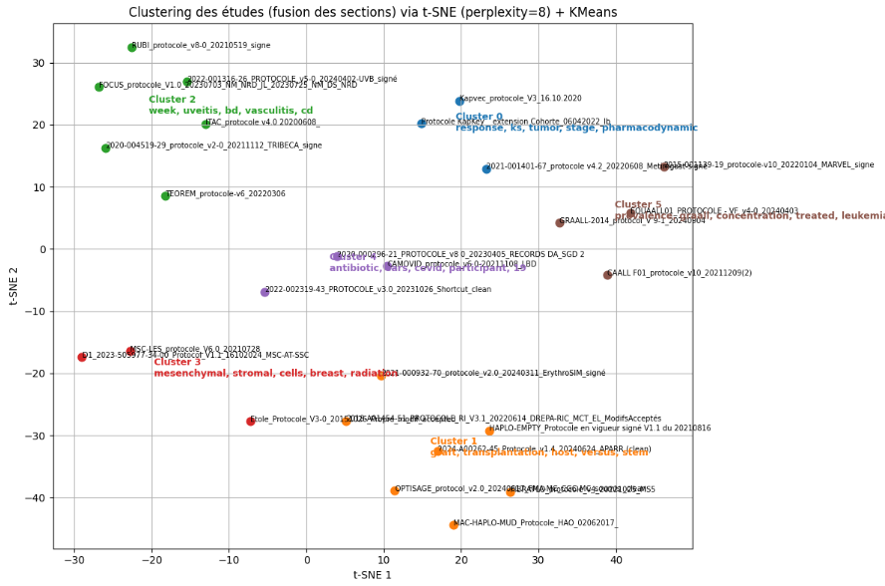
On essaye avec t-sne pour comparer
Etudes avec top termes des clusters

Slide 26
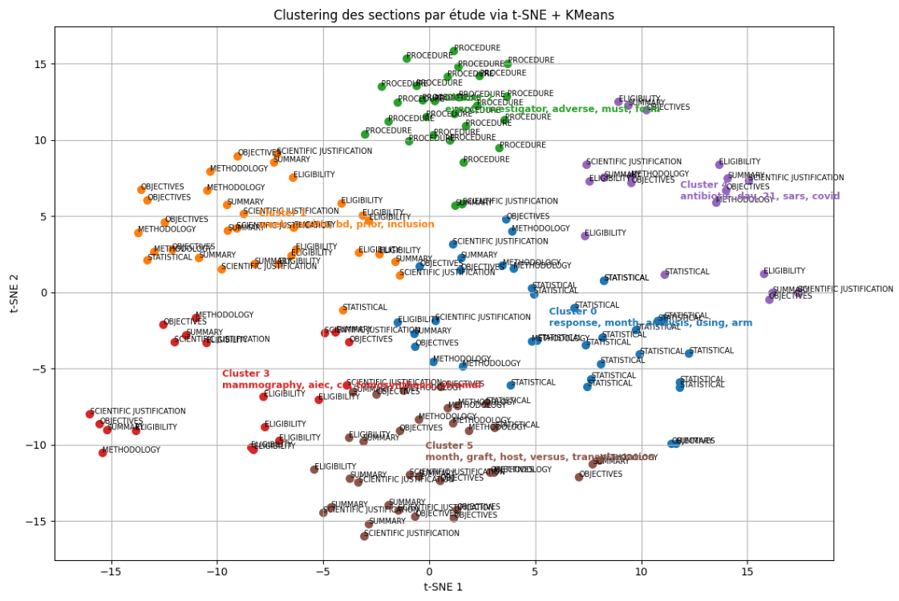
Etudes et Sections avec top termes des clusters

Slide 27
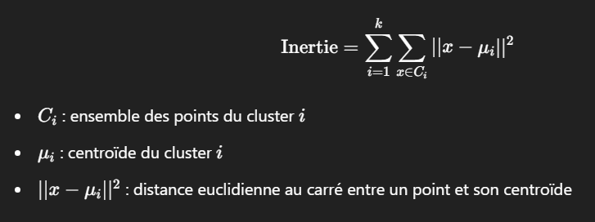
Faible inertie → les points sont très proches des centroïdes → clusters compacts
Haute inertie → les points sont dispersés → clusters peu cohérents
Mais : l'inertie diminue toujours quand on augmente le nombre de clusters, car plus de clusters = plus de flexibilité → d’où l’intérêt de la méthode du coude.

Slide 28
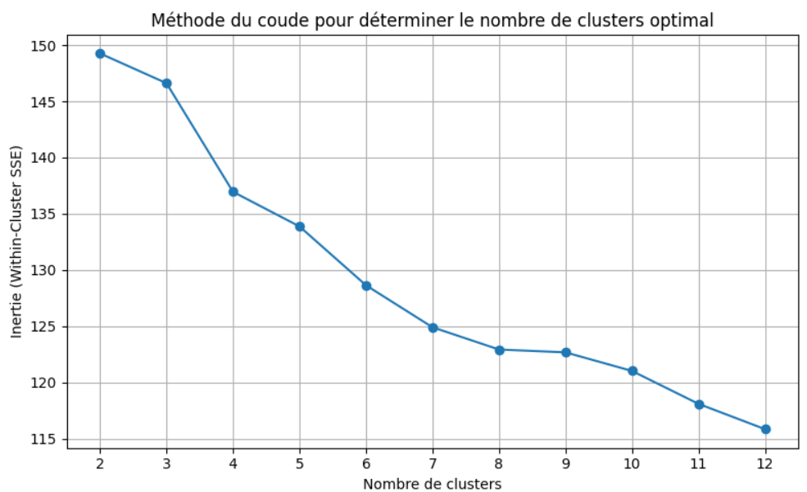
On choisit visuellement 4 ou 8 Clusters.

Slide 29
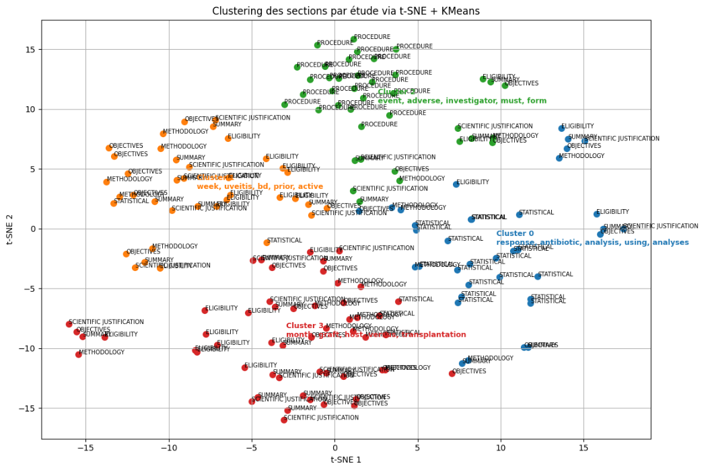

Slide 30
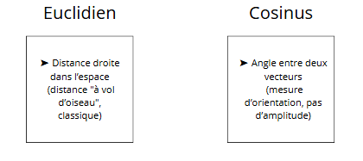
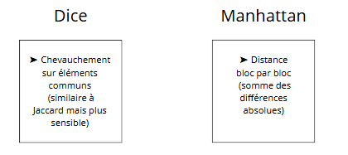
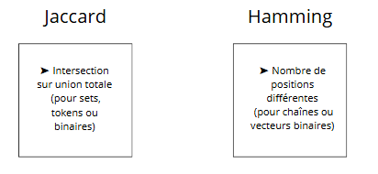
Calculs de distances :

Slide 31
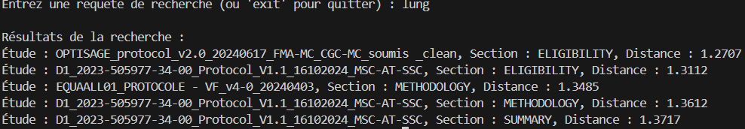
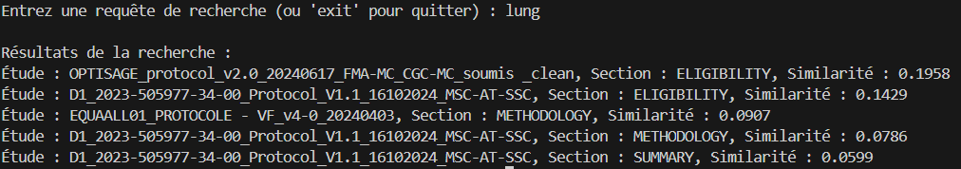
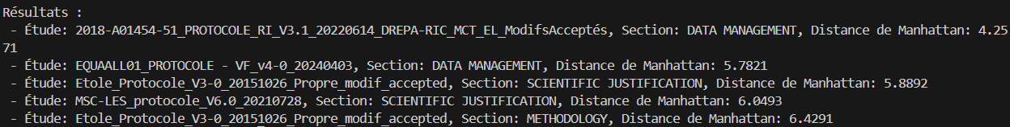
Test avec « lung »
Euclienne :
Cosinus :
Manhattan : (problème ?)

Slide 32
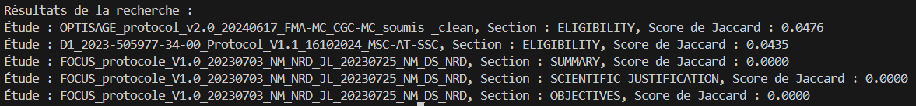
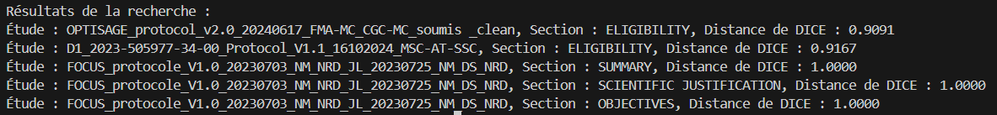
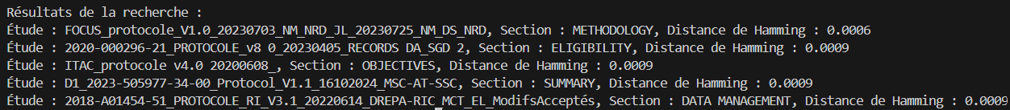
Problème ici car binaire ?
Jaccard :
Dice :
Hamming :

Slide 33
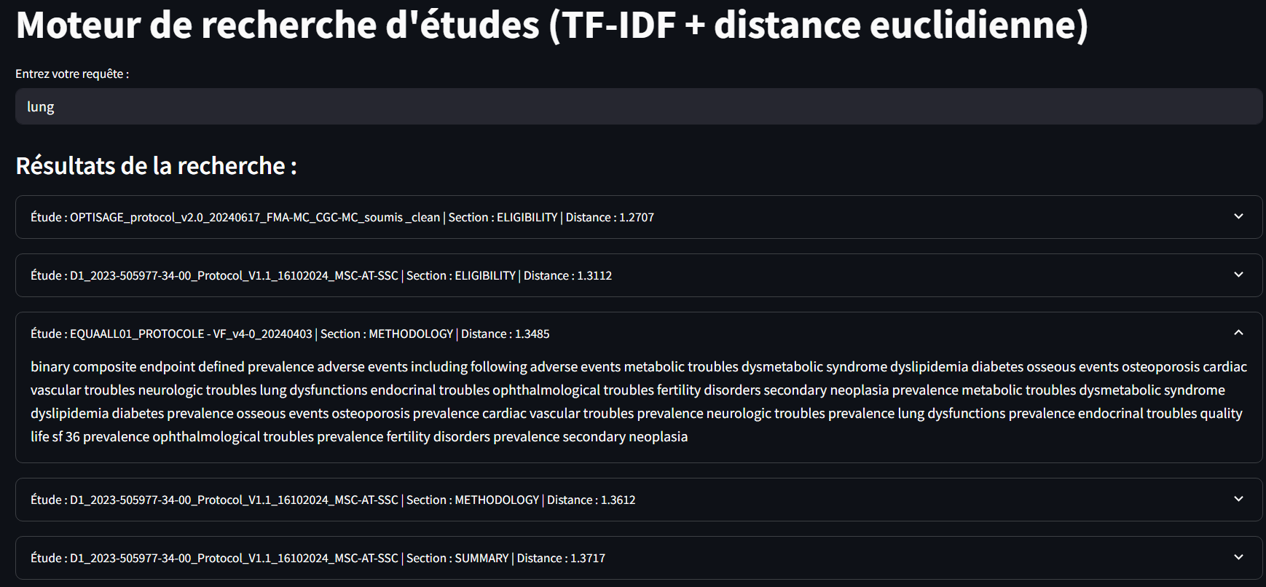
POC v1 avec Streamlit

